Slide 1
Модул 3
Примена информационих технологија и дигиталних алата у сточарству
Примена дигиталне технологије у функцији кружне економије
Др Маријана Масловарић, Институт за примену науке у пољопривреди
Институт за примену науке у пољопривреди, Београд 19. новембар 2024. године

Slide 2
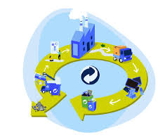
Кружна економија
Трансформација ка кружној економији - стратешки приоритет у свим областима
функционише на принципима регенерације, задржавања материјала у употреби уз смањење отпада и смањењe загађења смањење потрошње ресурса, поновну употребу производа и материјала, и рециклажу
УМЕСТО линеарног модела: узми користи/произведи одложи (баци)
ЦИРКУЛАРНИ МОДЕЛ
УЗМИ-КОРИСТИ-РЕЦИКЛИРАЈ-ПОНОВО КОРИСТИ
ЦИЉ - смањење негативног утицаја на животну средину, стварање одрживих пословних модела и смањење потрошње ресурса

Slide 3
кружна пољопривреда и производња хране
КРУЖНА ПОЉОПРИВРЕДА је приступ који има за циљ стварање одрживог система пољопривредне производње и производње хране
Принципи кружне пољопривреде
Ефикасност ресурса - максимално коришћење ресурса као што су вода, енергија и земљиште, смањење отпада и поновна употребa материјала где год је то могуће
Регенерација - задржавање материјала у употреби уз смањење отпада и загађења животне средине (прецизна пољопривреда, интегрисано управљање штеточинама и ротација усева)
ЦИРКУЛАРНИ МОДЕЛ
Рециклажa нутријената - органски отпад, укључујући остатке усева и стајско ђубриво, враћа се у земљиште, смањујући потребу за синтетичким ђубривима и подстичући здравље земљишта
Очување и побољшање биодиверзитета – отпорни системи – смањена употреба пестицида, лекова

Slide 4
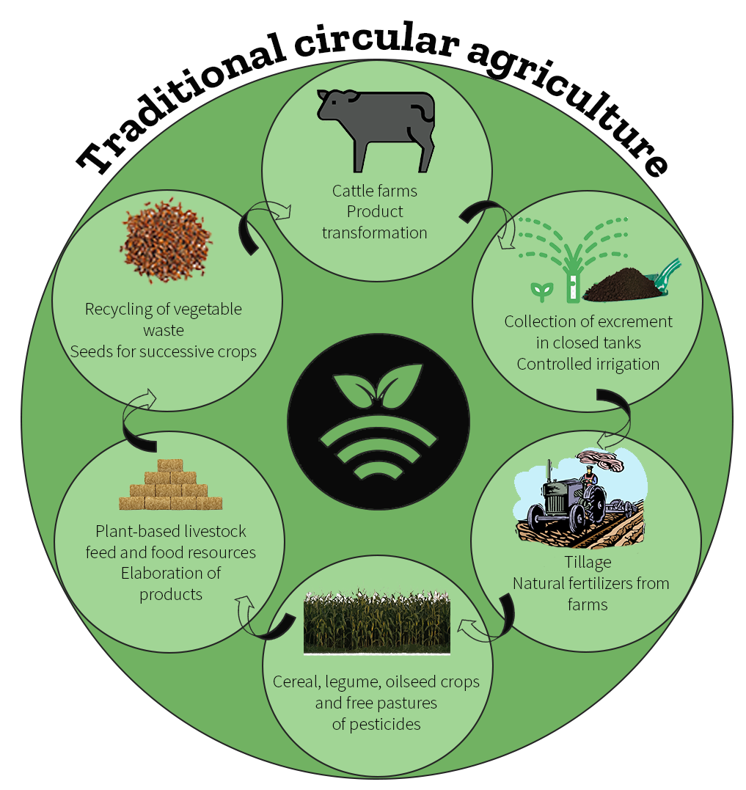
кружна пољопривреда и производња хране
Принципи кружне пољопривреде
Затворени циклуси - циљ је затворити циклус између производње и потрошње поновна употреба нуспродуката, отпада и нутријената како би се минимизирала потреба за спољашњим улазним материјалима и отпадом – позната пракса
Регенерација - задржавање материјала у употреби уз смањење отпада и загађења животне средине (прецизна пољопривреда, интегрисано управљање штеточинама и ротација усева)
Минимизирање отпада: кружна пољопривреда има за циљ минимизирање отпада у свим фазама ланца производње хране
Локални и децентрализовани системи: храна се производи ближе месту потрошње - смањује трошкове транспорта и емисије, док подржава локалне економије

Slide 5
Сточарска производња према принципима кружне економије
Глобални задатак сточарске производње у 21. веку је јасан: производити више, уз заштиту животне средине и смањење отпада
Сточарска производња у складу са принципима циркуларне економије значи минимизирање отпада, оптимизацију коришћења ресурса и стварање система производње у којем излазни производи из једног дела процеса постају улазни производи за други
Циљ је да се створи одрживији и ефикаснији систем који смањује утицај на животну средину, подржава добробит животиња и пружа економске користи произвођачима

Slide 6
ДИГИТАЛНЕ ТЕХНОЛОГИЈЕ И Циркуларна пољопривреда
Дигиталне технологије играју кључну улогу у примени принципа и унапређењу циркуларне пољопривреде
Интеграцијом дигиталних алата, циркуларна пољопривреда постаје више заснована на подацима, транспарентнија и оптимизована

Slide 7
Ефикасност исхране животиња:
1. Оптимизација употребе хране за животиње - коришћење нуспроизвода из других индустрија (као што су отпадна храна, остаци усева или отпад из производње хране) као хране, чиме се смањује зависност од основних пољопривредних култура
Дигитална технологије - системи прецизне исхране
Технологија: Аутоматизоване хранилице, сензори и аналитика података.
Како функционише?
Ови системи користе податке из система за праћење перформанси и здравља животиња како би оптимизовали количину хране и састав хранљивих материја.
Сензори прате факторе као што су тежина, старост и здравствено стање животиња, прилагођавајући оброк у реалном времену како би се осигурало да животиње добијају одговарајућу врсту и количину хране.

Slide 8
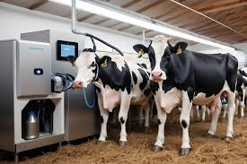
Ефикасност исхране животиња
Дигитална технологије - (AI) и машинско учење за оптимизацију исхране
Како функционише?
AI модели могу предвидети нутритивне потребе животиња на основу историјских података, података о перформансама у реалном времену, животних услова и образаца раста
Ови системи помажу у формирању најефикаснијих рецептура хране које задовољавају специфичне потребе различитих врста животиња

Slide 9
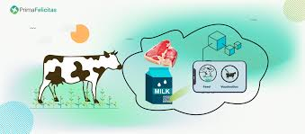
Ефикасност исхране животиња
Дигитална технологије – Блокчејн (Blockchain) технологија за праћење и осигурање квалитета хране
Како функционише?
Блокчејн омогућава безбедно праћење састојака хране од фарме до финалног производа. Кроз обезбеђивање транспарентности и трасирања, блокчејн системи гарантују да храна која се користи у исхрани животиња буде највишег квалитета и без контаминаната, што директно доприноси побољшању ефикасности хране и здравља животиња. Пример: Платформа „AgriDigital“ користи блокчејн како би пратила пољопривредне производе, укључујући храну за животиње, осигуравајући доследност и контролу квалитета током целокупног ланца снабдевања. Овим приступом, сваки корак у производњи и дистрибуцији може се проверити и аутентификовати, што повећава поверење и сигурност у квалитет крајњег производа.

Slide 10
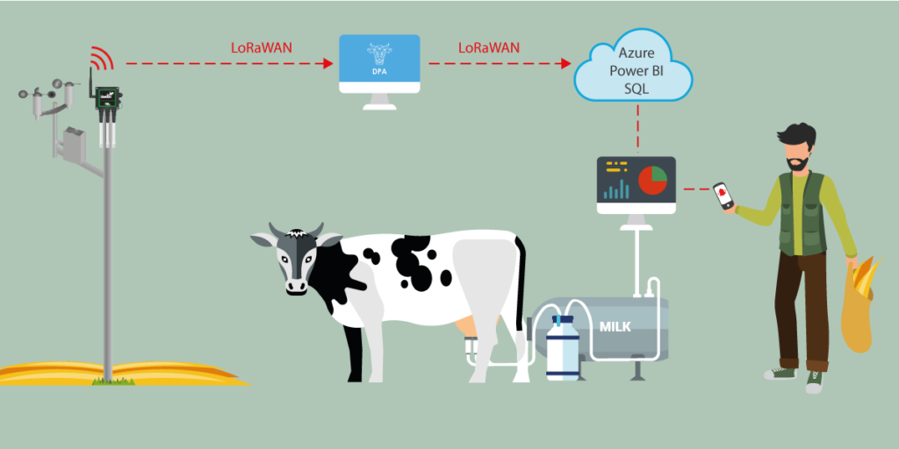
Ефикасност исхране животиња
Дигитална технологије – IoT (Интернет ствари) сензори - Смарт сензори за праћење хране и животиња
Како функционише?
IoT сензори уграђени у системе за храњење или саме животиње праће факторе животне средине као што су температура, влажност и унос хране. Подаци који се прикупе користе се за прилагођавање стратегија храњења у реалном времену, побољшавајући ефикасност хране и смањујући отпад
Пример: SmartFeed компаније DSM је систем заснован на сензорима који прати унос хране код говеда и прилагођава формирање оброка за оптималну апсорпцију хранљивих материја.

Slide 11
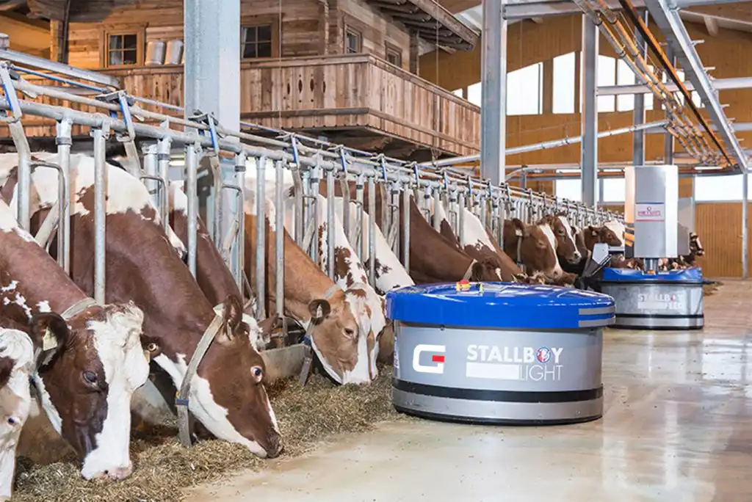
Ефикасност исхране животиња
Роботи у исхрани животиња
Праћење фактора услова у објектима за ефикаснију исхрану
Геномски селекција Како функционише?
Кроз генетско профилисање и секвенцирање генома, истраживачи могу идентификовати животиње са супериорним особинама у погледу конверзије хране, чиме се укупни захтеви за храном смањују

Slide 12
Заокружени системи сточарске производње
Интегрисана пољопривреда:
У циркуларној економији, животиње могу бити интегрисане у системе са усевима и агрошумарским праксама, стварајући симбиотске односе у којима животиње доприносе плодности тла кроз стајско ђубриво, а усеви или пашњаци обезбеђују храну за животиње
На пример, прегонска испаша може побољшати биодиверзитет и здравље тла.
Агроеколошке праксе:
Комбиновањем животиња са одрживим пољопривредним праксама, као што су ротација усева, агрошумарство може се створити отпорнији и одрживији систем производње хране.

Slide 13
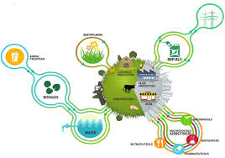
ДИГИТАЛНЕ ТЕХНОЛОГИЈЕ И Циркуларна пољопривреда
Изазови:
Захтеви за Инфраструктуром: Имплементација циркуларних пракси често захтева нову инфраструктуру, попут система за компостирање, биогасних постројења или објеката за рециклажу отпада, који можда нису лако доступни у свим регионима.
Економска Одрживост: Иако циркуларне праксе могу бити одрживије на дуги рок, оне могу захтевати почетна улагања, а економски подстицаји су потребни како би се пољопривредници подстакли да пређу на ове праксе.
Добробит Животиња: Праксе циркуларне економије морају бити у складу са високим стандардима добробити животиња, осигуравајући да се животиње третирају етично и хумано у свим фазама производње.
Прављење малих, па и маргиналних побољшања на сточарској фарми у погледу примене начела циркуларне економије, као и доступних дигиталних алата, може временом повећати профитабилност и одрживост фарме

Slide 14
циркуларни системи производње млека ће играти кључну улогу у будућности такозване циркуларне економије, пре свега у вези са безбедношћу хране и безбедношћу ресурса.

